Slide 1
第1章 分布式系统的特征
1 基本概念
2 设计目标
3 分布式系统的时间
4 分布式系统的状态
参考文献
CDK5, Chapter 14, Time and Global States
David L. Mills, Internet Time Synchronization: The Network Time Protocol, IEEE Transactions on Communications, Vol. 39, No. 10, October 1991
K. Mani Chandy, Leslie Lamport, Distributed Snapshots: Determining Global States of Distributed Systems, ACM Transactions on Computer Systems, Vol. 3, No. 1, February 1985
Notes:
NTP：现在在使用的协议
Snapshot Algorithm：2015年，流式计算框架Flink中的Checkpointing中用到这个分布式快照算法

Slide 2
3. 分布式系统的时间

Slide 3
3 分布式系统的时间
时间的用途：很多算法依赖时间及时间同步
事件排序；基于时间戳的并发控制；程序编译(Make)
时间的获取
铯原子Cs133基态的两个超精细能级间跃迁辐射震荡9192631770周所持续的时间为1秒
时钟漂移 (clock drift)：时钟的绝对偏差
漂移率：10⁻⁶秒/秒(石英钟)，即每100 0000秒或11.6天有1秒的差别
时间偏移(clock skew)：两个时钟在读数上的瞬间不同
时间的测量、发送、接收
时间测量：国家授时中心，用小铯钟
时间发送和接收： (1)短波、长波；(2)网络时间服务器；(3)卫星
UTC (Universal Time Coordinated)：协调世界时，世界标准时间

Slide 4
计算机时钟
计算机上的硬件时钟H(t)
计算机上的软件时钟C(t)=αH(t)+ β
分布式 系统中的每个计算机有它自己的时钟
本地进程可用它获得当前时间
不同计算机上的进程能用本地时间给事件打时间戳
不同计算机上的时钟可能给出不同的时间
计算机时钟与完美时钟有漂移，它们的漂移率各不相同
即使分布式系统中所有计算机的时钟被设成相同时间，它们的时钟如果不做校正最终也会相差很大

Slide 5
时间同步
时钟正确性：一个硬件时钟H是正确的，如果它的漂移率在一个已知的范围ρ>0内
实际时间为t’、t (t’>t)，H(t’)、H(t)为硬件时钟值
硬件时钟的误差有界性：(1-ρ)(t’ – t) ≤ H(t’) –H(t) ≤ (1+ρ)(t’-t)
软件时钟的单调性： t’ > t → C(t’) > C(t)
千年虫问题违反了单调性
在计算机系统中，如何解决时间快了或慢了
快了回拨：违反了单调性
慢了拨快：在同步点拨快
外部同步：用权威的外部时间源同步进程的时钟
内部同步：指时钟相互同步
内部同步的时钟未必是外部同步的，因为即使它们相互一致，它们整体上也可能都与时间的外部源有偏差
如果系统在范围D内是外部同步的，那么同一系统在范围2D内是内部同步的

Slide 6
分布式系统的一种分类
同步系统
已知时钟漂移率的范围
已知最大的消息传输延迟
已知进程每一步的执行时间
异步系统
在进程执行时间、消息传递时间和时钟漂移上没有限制的
不知道最大的消息传输延迟，最大的消息传输延迟可能是无穷
最小的消息传递延迟是可知的
例子：Internet

Slide 7
同步系统的时间同步
同步系统：最大的消息传输延迟是已知的，用min表示最小传输延迟，用max表示最大传输延迟
内部同步方法
一个进程在消息m中将本地时钟的时间t发送到另一个进程
接收进程能将它的时钟设成t＋T_{trans}，其中T_{trans}是传输m所花的时间
如果接收方将它的时钟设成t＋min，那么时钟偏移至多max－min ，因为事实上消息可能花了max时间才到达。
如果将时钟设成t ＋max，那么时钟偏移可能与max－min一样大
如果将时钟设成中间点t＋（max＋min）/2，那么时钟偏移至多(max－min)/2
同步N个时钟?

Slide 8
同步系统的时间同步-同步N个时钟
Theorem: No clock synchronization algorithm can synchronize a system of n processes to within γ, for any
γ < (max-min)(1-1/n)
A simple algorithm can synchronize the clocks within this bound
The lower bound is tight
Code for process p:
Send(Now) to all q ≠ p; 向所有其他进程发消息
While (1) {
If message V from process q
then {
Diff :=每接收一个其他进程消息的时间
V + (max+min)/2 – Now;
Sum:= Sum + Diff;
Responses:= Responses + 1;
}
If Responses =n-1 then break;
}
Time:= Physical Time + Sum/n;
所有进程的时间差取平均

Slide 9
同步时钟的Cristian方法：一种外部同步方法
Cristian算法：使用一个时间服务器S，它连接到一个接收标准时间信号的设备上，用于实现外部同步
进程 p 发给 S 消息 m_{r} 请求获得准确的时间，然后，从消息m_{t} 中接收时间值 t。进程p记录了发送请求 m_{r} 和接收应答 m_{t}的整个往返时间T_{round}。
进程p设置它的时钟时间为 t + T_{round}/2
如果p和S之间的最小传输时间min的值是已知，则应答消息到达时，S的时钟的时间在[t + min, t + T_{round} - min]范围。这个范围的宽度是T_{round} - 2min，所以精确度是
+（T_{round} /2-min）
t-Tround/2
t+Tround/2

Slide 10
同步精度分析(详细版)
S能在m_{t}中放置时间的最早点是在p发出m_{r}之后的min，这样的话，应答消息到达时，S的时钟的时间是(t- T_{round}/2)+min + T_{round}/2 = t + min
而S能在m_{t}中放置时间的最晚点是在m_{t}到达p的前min，应答消息到达时，S的时钟的时间是
(t+ T_{round}/2)-min + T_{round}/2 = t + T_{round} – min
综上，应答消息到达时，S的时钟的时间在[t + min, t + T_{round} - min]范围
这个范围的宽度是T_{round} - 2min，所以同步精确度是 +（T_{round} /2-min）

Slide 11
同步时钟的Berkeley算法：一种内部同步方法
对一群运行Berkeley UNIX的计算机群，选择一台用作主机(Master)。它周期性地轮询其他要进行时钟同步的计算机(Slave)。Slave将它们的时钟值返回给Master。Master通过观察往返时间(类似Cristian的技术)，估计它们的本地时钟时间，并计算所获得值(包括它自己时钟的读数)的平均值
Master发送每个Slave的时钟所需的调整量
Master采用了容错平均值，在时钟中选择差值不多于一个指定量的子集，仅根据这些时钟的读数计算平均值，消除异常的往返时间
Master通常通过选举算法产生，也就是允许Master崩溃
同步的精确度取决于主-从之间的最大往返时间

Slide 12
网络时间协议-1
NTP (Network Time Protocol)定义了时间服务的体系结构和在Internet上发送时间信息的协议
NTP的设计目标：
提供一个服务，使得Internet上的用户能精确地同标准时间同步：用统计方法来过滤时序数据
使得客户能经常有效地重新同步以抵消在大多数计算机中存在的漂移率：该服务具有对大量客户和服务器的可伸缩性
在不可靠的通信链接上提供一个可靠的服务：通过提供冗余的服务器以及服务器之间冗余的路径。如果其中一个不可达，服务器能重配置以便继续提供服务
能防止对时间服务的干扰，无论是恶意的还是偶然的：使用认证技术

Slide 13
网络时间协议-2
体系结构
主服务器(在根上)直接连到外部时间源，例如短波时间接收器、GPS接收器之类的设备，层次(stratum)2的服务器与主服务器同步，层次3的服务器与层次2的服务器同步等等
同步子网是用Bellman-Ford 路由算法的变种来组织的，构建以主服务器为根的最小权重的支撑树
故障处理
如果主服务器的
外部时间源出现故障，
那么它能变成层次2
的二级服务器

Slide 14
网络时间协议-3
同步方式：NTP服务器按三种模式中的一种相互同步：组播、过程调用、对称模式
组播模式用于高速LAN环境。一个或多个服务器周期性地将时间组播到其他服务器，并设置它们的时钟(假设延迟很小)
过程调用模式类似上述Cristian算法的操作。一个服务器接收来自其他计算机请求，并用时间戳(本地的当前的时钟读数)应答。这个模式适合精确性要求比组播更高的地方，或不能用硬件支持组播的地方
对称模式用于在LAN中提供时间信息的服务器和同步子网的较高层(较小的层次数)，即要获得最高精确性的地方。一对服务器相互交换有时序信息的消息。
消息传递都用UDP

Slide 15
网络时间协议-4
每个消息携带3个时间戳：发送前一个NTP消息的本地时间、接收前一个NTP消息的本地时间、发送当前消息的本地时间
m和m’实际的传输时间分别是t和t’，di (roundtrip delay) 是两个消息整个的传输时间，设B上时钟相对于A的真正偏移量是o，oi是偏移(clock offset)的估计
T_{i-2} =T_{i-3} + t + o ，T_{i} =T_{i-1} + t’ - o
di = t + t’ = T_{i-2} - T_{i-3} + T_{i} - T_{i-1}
o = o_{i} + (t’ - t) /2 ，where o_{i} ＝ (T_{i-2} - T_{i-3} + T_{i-1} – T_{i})/2
有o_{i} – d_{i} /2 ≤ o ≤ o_{i} + d_{i}/2
Data filter algorithm improve the offset estimate for a single clock: 选具有最小d_{i}值的o_{i}值用于估计o
t
t’

Slide 16
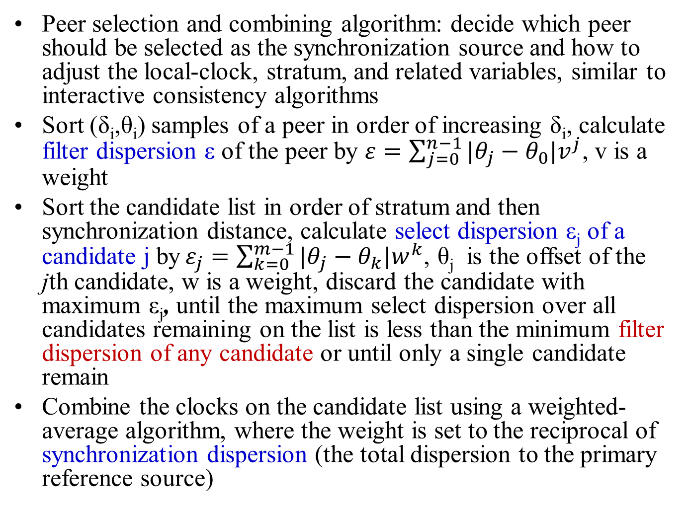
网络时间协议-5: δi=di,θi=oi
Peer selection and combining algorithm: decide which peer should be selected as the synchronization source and how to adjust the local-clock, stratum, and related variables, similar to interactive consistency algorithms
Sort (δ_{i},θ_{i}) samples of a peer in order of increasing δ_{i}, calculate filter dispersion ε of the peer by $ε=\sum_{j=0}^{n−1}{|θ_{j}−θ_{0}|v^{j}}$, v is a weight
Sort the candidate list in order of stratum and then synchronization distance, calculate select dispersion ε_{j} of a candidate j by$ε_{j}=\sum_{k=0}^{m−1}{|θ_{j}−θ_{k}|w^{k}}$, θ_{j} is the offset of the jth candidate, w is a weight, discard the candidate with maximum ε_{j}, until the maximum select dispersion over all candidates remaining on the list is less than the minimum filter dispersion of any candidate or until only a single candidate remain
Combine the clocks on the candidate list using a weighted-average algorithm, where the weight is set to the reciprocal of synchronization dispersion (the total dispersion to the primary reference source)

Slide 17
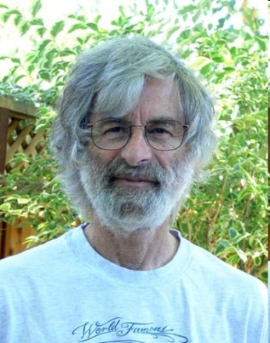
Leslie Lamport (1941-)
在分布式计算方面的工作：
1982年与另两人共同发表论文The Byzantine Generals’ Problem
1984年发表论文Time, Clocks, and the Ordering of Events in a Distributed System
1998年发表用于共识的Paxos算法The Part-Time Parliament
在LaTeX方面的工作：将Knuth 教授发明的 plain TeX改进成LaTeX
曾在Massachusetts Computer Associates, SRI International, Digital Equipment Corporation, 和Compaq工作。 2001年进入位于加利福尼亚的微软研究院，任高级研究员，从事分布式计算机系统理论研究
2004年获IEEE Emanuel R. Piore Award，2008年获 IEEE John von Neumann Medal，2011年成为美国国家科学院院士，2013年获ACM Turing Award
Notes:
美国国家科学院 the United States National Academy of Sciences, NAS

Slide 18
事件排序
Lamport的发生在先(happened-before)关系(用→表示)用于事件排序：
HB1：e是事件，如果∃进程 pi：e →i e’，那么e → e’
→_{i} ：表示同一个进程中两个事件的顺序发生关系
HB2：对任一消息m，send(m) → receive(m)
其中send(m) 是发送消息的事件，receive(m) 是接收消息的事件
HB3：如果e，e’和e’’是事件，且有e → e’ 和e’ → e’’，那么e → e’’
发生在三个进程中的事件

Slide 19
发生在先关系：几点说明
不能由→排序的事件是并发的事件
a→e和e→a都不成立，因为它们发生在不同的进程中，且它们之间没有消息链
关系→: 以消息传递方式表示的数据流
不能对非消息传递方式的数据流动关系建模
有发生在先关系的两个事件：第一个事件不一定实际地引起了第二个事件
关系→表示可能的因果关系，两个事件即使没有真正的联系，也可以有→关系

Slide 20
Lamport逻辑时钟
定义：一个逻辑时钟是一个单调增长的软件计数器
每个进程 pi 维护它自己的逻辑时钟 Li，进程用它给事件加时间戳
用 L_{i}(e) 表示进程 pi 的事件 e 的时间戳，用 L(e) 表示发生在任一进程中的事件e的时间戳
逻辑时钟计算规则
LC1：在进程 p_{i} 发出每个事件之前 L_{i}加一：L_{i} := L_{i} +1
LC2：(a) 当进程 p_{i}发送消息 m 时，在 m 上捎带上值 t ＝L_{i}
(b) 在接收(m, t) 时，进程 p_{j}计算 L_{j} :=max(L_{j}, t)，然后将receive(m)事件的时间戳设置为 L_{j} := L_{j} +1
逻辑时钟和事件的发生在先关系的关系
e→e’ ⇒ L(e) < L(e’) 充分不必要条件
L(e) < L(e’)，不能推出e→e’

Slide 21
逻辑时钟的应用
进程p1，p2和p3的逻辑时钟初始值为0
L(e)< L(b) ，但没有e→b，而是b||e

Slide 22
向量时钟
定义：系统中有N个进程，每个进程p_{i}和一个向量V_{i} [1..n]相关联，用于给本地事件加时间戳
对向量时钟V_{i}，V_{i}[i]是进程p_{i}已经加了时间戳的事件的个数
V_{i}[j](j≠i)是在p_{j}中发生的可能会影响p_{i}的事件的个数，进程p_{j}中在因果关系上处于当前p_{i}之先的事件计数
向量时钟计算规则：
VC1：初始，V_{i}[j] = 0，对i,j=1,2,…, N
VC2：p_{i}在给一个事件加时间戳之前，设置V_{i}[i] := V_{i}[i] + 1
VC3：p_{i}在它发送的每个消息中包括值t ＝V_{i}
VC4：当p_{i}接收到消息中的时间戳t时，设置V_{i}[j] := max(V_{i}[j], t[j]) (j=1,2,…,N)

Slide 23
向量时钟的应用
V(a) < V(f)反映了a→f
从V(c) ≤ V(e)和V(e) ≤ V(c)均不成立的事实可推出c||e
比较事件的向量时间戳的方法：
V=V’ iff V[j] = V’[j] (j=1,2,…,N)
V≤V’ iff V[j] ≤ V’[j] (j=1,2,…,N)
V<V’ iff V ≤ V’∧ V ≠ V’
可以在发生在先关系和向量时钟之间建立等价关系：
e→e’ ⬅→ V(e) < V(e’) 充分必要条件

Slide 24
4. 分布式系统的状态

Slide 25
4. 分布式系统的状态
观察分布式系统的全局状态的必要性
分布式无用单元收集：对象的引用情况是对象的一个状态
分布式调试：例如，判断某个进程p_{i}的变量x和另一个进程p_{j}的变量y的差值大于δ
死锁判定和程序终止判定：是一个全局状态谓词
Stable Property
Stable Property Detection
检查点(Checkpointing)

Slide 26
观察全局状态
全局状态定义：分布式系统可以看作是一系列协同工作的进程集合P={P₁，P₂，…，P_{n}}，进程可以是物理分布的，它们之间通过消息通信实现互操作。分布式系统的全局状态由局部状态集和消息通道状态集组成：
局部状态集是指系统中的一个进程的全部变量的集合
消息通道状态集是指在消息传输中的消息序列的集合
观察系统全局状态的困难性：缺乏全局时间
如果所有进程有完全同步的时钟，那么就能规定一个让每个进程记录下它的状态的时间，结果就能获得系统实际的全局状态
能不能从在不同时间记录的本地状态汇总出一个有意义的全局状态？
一个正常执行的分布式系统，它的执行可以描述成在系统全局状态之间的一系列变迁：S0 →S1 →S2 → …。系统通过一致全局状态这种方式逐步发展
割集(Cut)用来说明什么是一致的全局状态

Slide 27
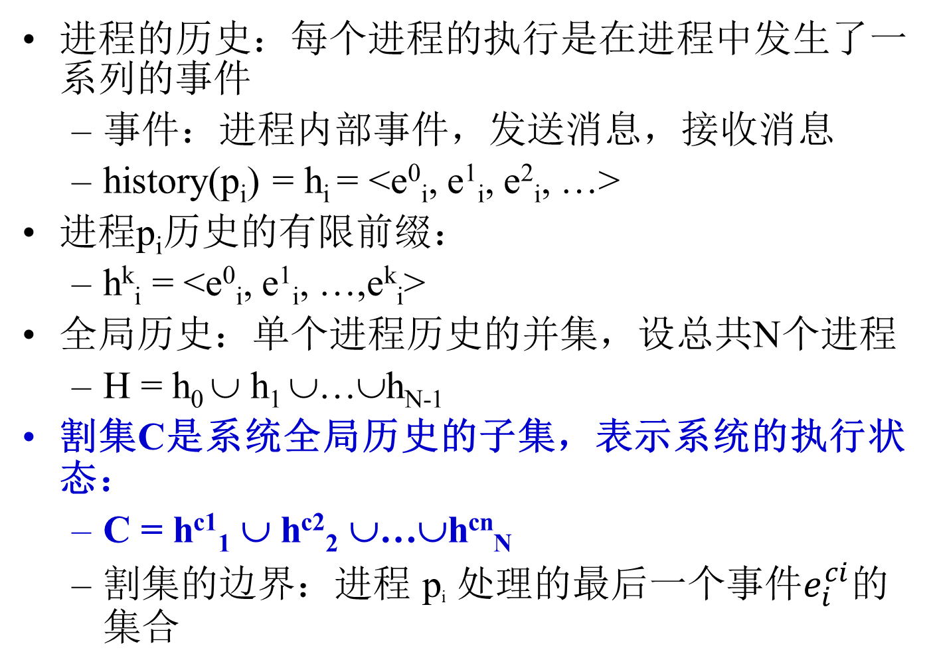
割集
进程的历史：每个进程的执行是在进程中发生了一系列的事件
事件：进程内部事件，发送消息，接收消息
history(p_{i}) = h_{i} = <e⁰_{i}, e¹_{i}, e²_{i}, …>
进程p_{i}历史的有限前缀：
h^{k}_{i} = <e⁰_{i}, e¹_{i}, …,e^{k}_{i}>
全局历史：单个进程历史的并集，设总共N个进程
H = h₀ ∪ h₁ ∪…∪h_{N-1}
割集C是系统全局历史的子集，表示系统的执行状态：
C = h^{c1}₁ ∪ h^{c2}₂ ∪…∪h^{cn}_{N}
割集的边界：进程 p_{i} 处理的最后一个事件$e_{i}^{ci}$的集合
Notes:
割集

Slide 28
一致的割集
一致的割集：它包含的每个事件，在该事件之前发生的所有事件也在里面
一致的全局状态：指相对于一致割集的状态

Slide 29
Chandy和Lamport的快照算法-1
记录进程集的进程状态和通道状态
算法所记录的状态组合可能并没有在同一时间发生，但所记录的全局状态是一致的
算法假设：
不论是通道还是进程都不出故障；通信是可靠的，每个发送的消息最终被完整地接收到一次
通道是单向的，提供FIFO顺序的消息传递
描述进程和通道的图是强连通的(在任两个进程之间有一条路径)
算法的优点：
任一进程可在任一时间开始一个全局快照
在照快照时，进程可以继续它们的执行，可以发送和接收正常的消息
Notes:
2015年，流式计算框架Flink中的Checkpointing中用到这个分布式快照算法

Slide 30
Chandy和Lamport的快照算法-2
进程pi 的标记接收规则
pi接收通道c上的标记消息(Marker Message)：
if（pi还没有记录它的状态），
pi记录它的进程状态；
将c的状态记成空集；
开始记录从接入通道上到达的其他消息
else
pi把c的状态记录成保留它的状态以来它所接收到的消息集合
end if
进程pi 的标记发送规则
在pi记录了它的本地状态之后，对每个外出通道c：
（在pi 从c上发送任何其他消息之前）
pi在c上发送一个标记消息

Slide 31
Chandy和Lamport的快照算法-3
算法启动时，认为从一个不存在的通道上接收到了一个标记
每个进程记录它的进程状态，进程还负责记录发送给每个接入通道的消息
进程记录每个接入通道的状态为：在进程自己记录下状态之后和在发送方记录下它自己状态(由通道中的标记标识“发送方记录自己状态”这个行为)之前到达的任何消息
关于这个算法的具体执行：算法可以在进程本地记录状态；也可以让所有进程把它们记录的状态发送到一个指定的进程进行状态收集

Slide 32
快照算法-执行举例
应用程序的功能：进程p1通过c2向p2发送窗口小部件的订单，并以每个窗口小部件10美元附上付款。过了一些时间，进程p2沿通道c1给p1发送窗口小部件。
当前状况：进程p2已经接收到五个窗口小部件的订单，它将马上分发窗口小部件给p1。

Slide 33
快照算法-执行举例
进程的动作
快照动作
记录下的全局状态
p1记录状态
p1=<$1000,0>，
c1=<NULL>
p1发送M
p1发送应用级消息(订单10，$100)
p2发送应用级消息(5 窗口小部件)
p2收到M，记录进程状态
p2=<$50,1995>,
c2=<NULL>
p2发送M
p1收到M
c1=<5Widges>
最后记录的状态：
p1：< $1000,0>；p2：<$50,1995>；
c1：< (5Widges) >；c2：<NULL>

Slide 34
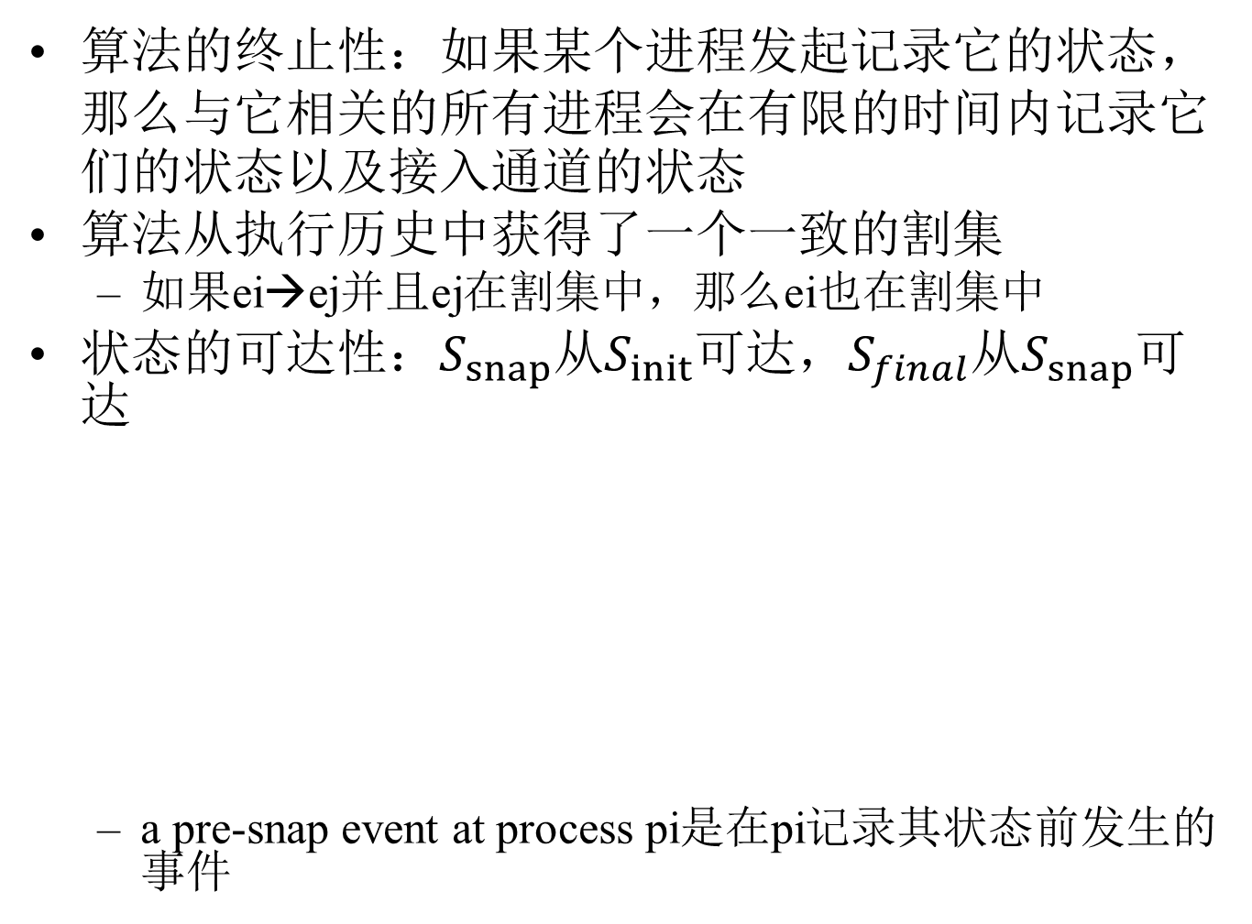
快照算法的性质
算法的终止性：如果某个进程发起记录它的状态，那么与它相关的所有进程会在有限的时间内记录它们的状态以及接入通道的状态
算法从执行历史中获得了一个一致的割集
如果ei→ej并且ej在割集中，那么ei也在割集中
状态的可达性：$S_{snap}$从$S_{init}$可达，$S_{final}$从$S_{snap}$可达
a pre-snap event at process pi是在pi记录其状态前发生的事件
actual execution e
0
,e
1
,...
S
recording
recording
S
init
begins
final
ends
S
snap
'
'
'
'
'
pre-snap: e
0
,e
1
,...e
R-1
post-snap: e
R
,e
R+1
,...

Slide 35
快照算法的应用
The predicate y is said to be a stable property of a distributed system D if y(S) implies y(S’) for all global states S’ of D reachable from global state S of D.
e.g. deadlock, termination
A stability detection algorithm
Input: a stable property y
Output: a Boolean value definite
Begin
Record a global state S*;
definite:=y(S*)
End

